Slide 1
Мастер - класc
по развитию
креативного
мышления
«Творческая
кругосветка»

Slide 2
Какое средство
передвижения выберите?
Задание №1.
Продемонстрируйте всей командой выбранный вами вид транспорта в движении.
Психологический смысл упражнения:
сплочение коллектива, ломка пространственных барьеров между участниками;
развитие навыков экспрессии и генерации идей в условиях командной работы

Slide 3
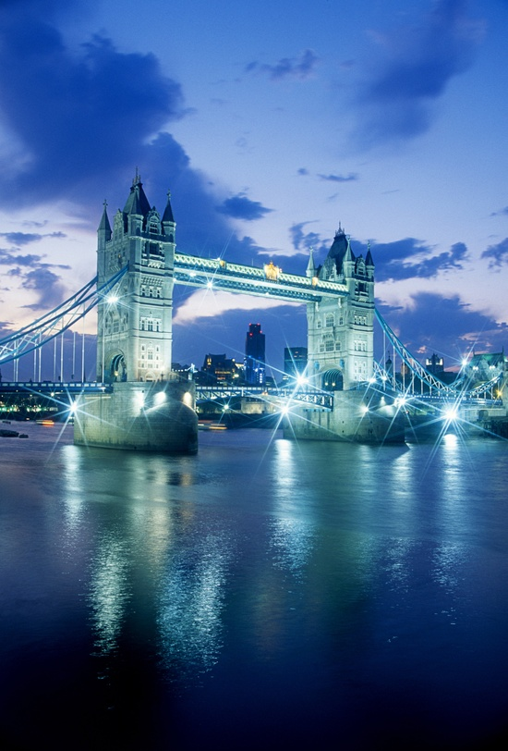
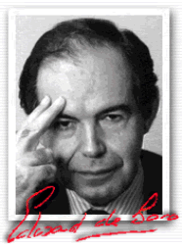
Эдвард де Боно – британский психолог, эксперт в области развития творческих способностей, основоположник теории латерального мышления.
Латеральное мышление –
это мышление, смещенное (перенаправленное) относительно традиционного мышления, и оно должно приводить к созданию нового, исходя из известного.
Методика развития :
Выбор фокуса, т.е. выбор идеи, от которой надо оттолкнуться, и направления творческого поиска.
Разрыв-смещение, нарушающий логику первичной идеи.
Установление связи: в новом найти логичное.

Slide 4
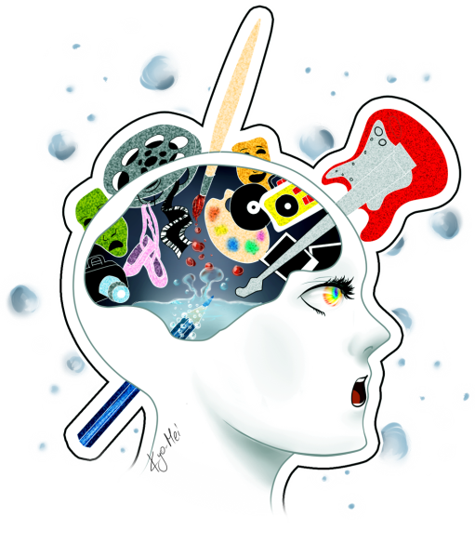
Задание №2.
Создайте промежуточные звенья в цепочке
ассоциаций, подобрав такие слова, которые были бы
попарно логически связаны между собой, а все вместе
связали бы и изначально данные понятия.
Например: калькулятор - спички
Возможное решение:
Калькулятор-электроника-электричество-замыкание-пожар-спички
А теперь поразмышляйте сами:
ТВОРЧЕСТВО – ПЕПСИ
Психологический смысл упражнения:
тренировка ассоциативного мышления;
поиск неожиданных взаимосвязей предметов, явлений, понятий.

Slide 5
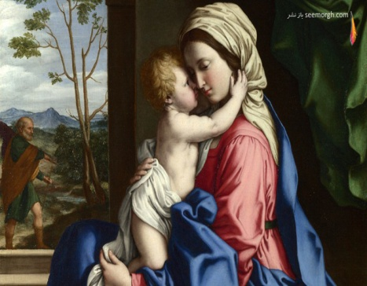
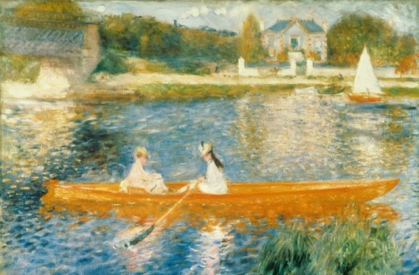
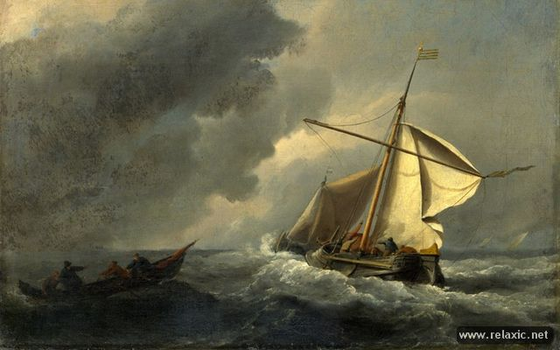
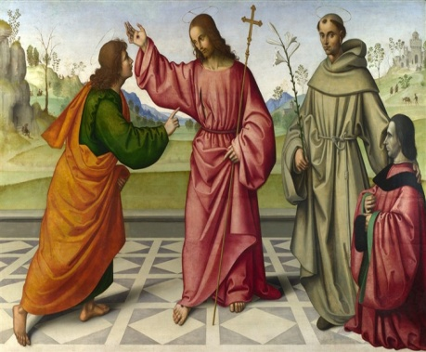
Задание №3:«Формализм в искусстве».
Используя только «геометрический язык» и слова-ориентиры( выше, ниже и т.д.) передать остальным участникам, что изображено на картине с несложным сюжетом. Задача остальных – воспроизвести рисунок, включив воображение.
Sassoferrato
Pierre-Auguste Renoir
Психологический смысл упражнения:
моделируется ситуация, когда искусственно сужается канал передачи информации с помощью слов, и тому, кто рассказывает, приходится подбирать нетривиальные ассоциации, а тому, кто рисует, - действовать в ситуации с высокой степенью неопределенности, пытаясь при этом реконструировать позицию партнера. Упражнение способствует развитию как креативности, так и навыков взаимопонимания.
Лондонская Национальная галерея –музей, содержащий более 2000 образцов западноевропейской живописи XIII — начала XX века.
Willem van de Velde
Giovanni

Slide 6
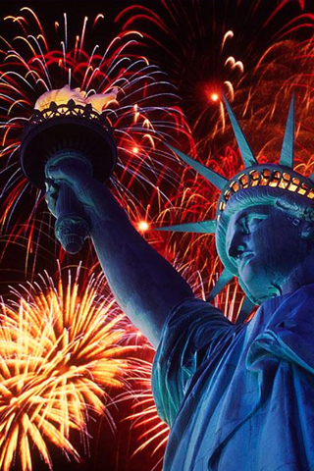
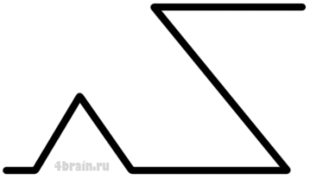
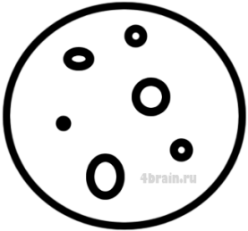
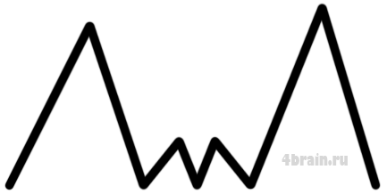
Друдлы
– это изобретение американского автора-юмориста Роджера Прайса и креативного продюсера Леонарда Стерна, в 1950-х годах Название droodle происходит из комбинации трех слов "doodle" (каракули), "drawing" (рисунок) и "riddle" (загадка). Само название изобретения отражает креативное мышление своих авторов.
Задание №4. Что изображают эти друдлы?
Задача: развитие воображения и творческого мышления
нижняя правая часть британского флага,
корабль с айсбергом,
курок револьвера...

Slide 7
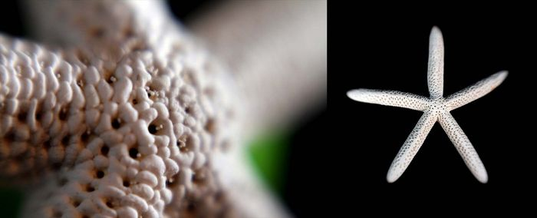
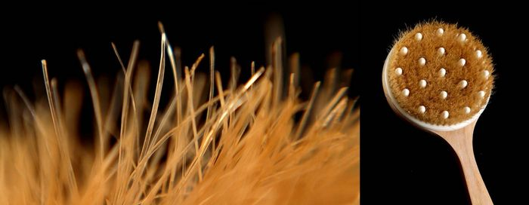
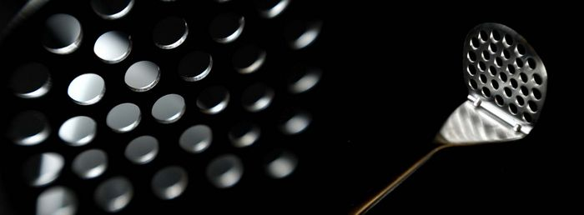
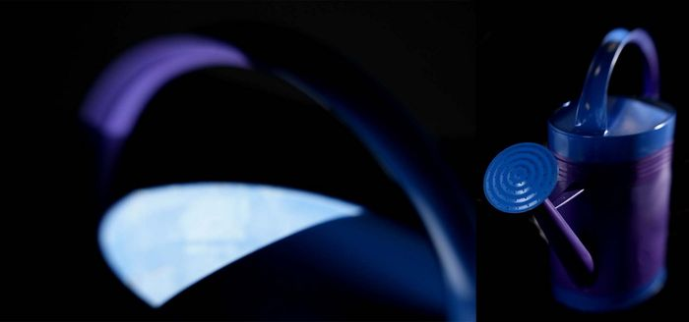
Что изображено на этих фото?

Slide 8
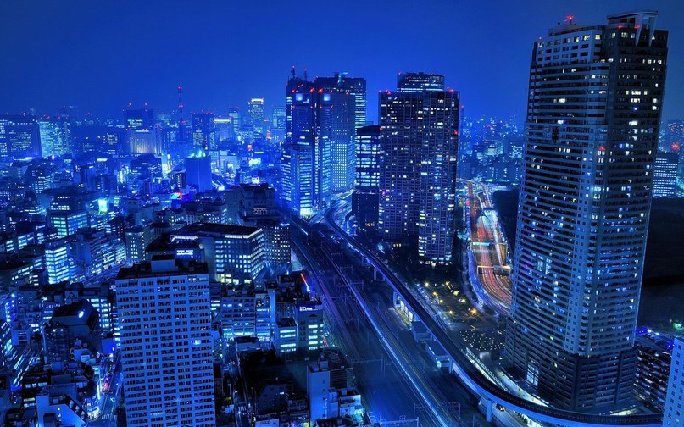
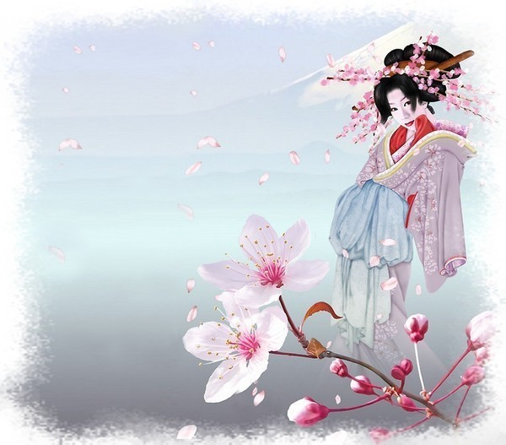
Задание №5.
Японская головоломка.
Разрежьте крест на четыре равные части и сложите из них квадрат. При этом высота и ширина квадрата должны быть такими же, как высота и ширина креста.
Задача: развитие пространственного мышления

Slide 9
Написание СИНКВЕЙНА
Синквейн (от фр. cinquains, англ. cinquain) — пятистрочная стихотворная форма, возникшая в США в начале XX века под влиянием японской поэзии. Синквейн пишется по определенным правилам.
Написание синквейна — это рефлексивное осмысление накопленной информации, форма свободного творчества по определенным правилам. Методика синквейна позволяет сформировать четкое представление об определенном понятии, сформулировать свое отношение к нему.

Slide 10
СИНКВЕЙН
1. Творчество
2. Два прилагательных (признаки понятия)
3. Три глагола (действия, связанные с понятием)
4. Одно предложение, отражающее суть понятия
5. Одно любое слово, отражающее общую суть стиха

Slide 11
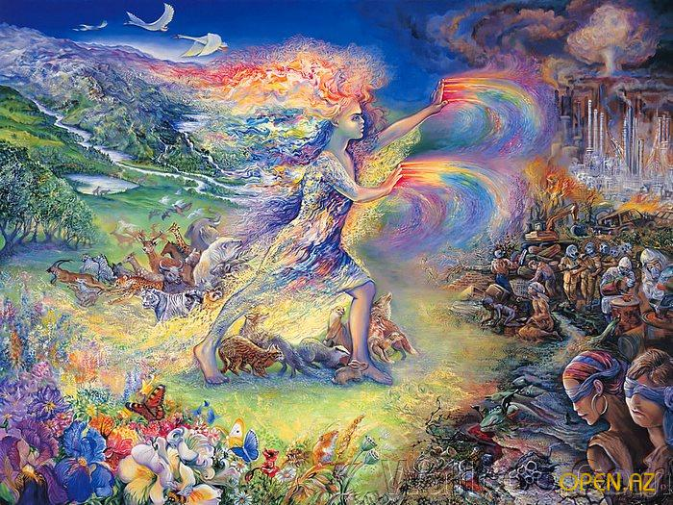
Творчество
Загадачное, интересное
Рисовали, играли, общались
Учились разнообразить свою жизнь
Оригинально

Slide 12
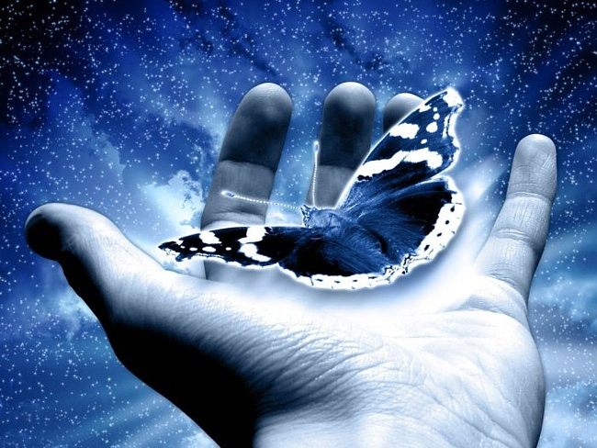
Творческих успехов!
Спасибо за внимание!

